Slide 1
大激突!!ガーディアンブレイク！！
confidential
新レアリティ追加
騎士装備枠追加
仕様書

Slide 2
●目的・概要
confidential
■目的
・騎士需要の促進→月初最大化＆決済安定化
・武器防具需要の促進→イベント参加率向上＆ガチャ売上向上
■イベント概要
新レアリティGR騎士の特徴として
武器と防具の装備枠が付いた特性を持つこととする。
武器と防具は１個ずつ装備可能。
上記装備枠に装備できる武具に制限はないが
GR用装備でないと武器・防具ステータスの効果値が低くなる。

Slide 3
●追加要素
confidential
■追加要素（優先度順）
１．新レアリティGRの追加：基本はマスタ制御？
プログラムで管理している範囲でレアリティを
LRまでしか用意していない場合拡張が必要
２．騎士用の武器防具装備枠追加：新レアリティの騎士にのみ武器と防具の
装備枠を追加する（表示含む）
３．GR用武器・防具：GR騎士の装備枠に装備する武器・防具は
GR用武器・防具以外の場合、反映されるステータスは軽減される。
４．詳細表示・画像表示ＯＮＯＦＦ：装備画面の表示のカスタマイズを可能にする

Slide 4
●仕様
confidential
■仕様
【１．新レアリティの追加】
・新レアリティ「GR（ゴッドレア）」を追加
┗各マスタ（基本キャラマスタ）に新レアリティを追加
┗プログラムで制御している部分でレアリティをLRまでしか
対応していない場合拡張が必要。
※名称としてＬＬＲ（ルミナスレジェンドレア）でもいいかも？
・新レアリティ騎士には装備できる武器防具のコスト上限が設定されている
【２．騎士用の武器防具装備枠追加】
・新レアリティ騎士にのみ武器防具の装備枠をそれぞれ１個ずつ持つ
┗新レアリティ騎士をリーダー、サブリーダー、通常騎士、サブのどれに装備しても
この装備枠は追加される
・新レアリティ騎士には装備できる武器防具のコストが設定されている
┗この上限以内であればどんな武器、防具でも１個ずつ装備可能
┗装備された武器、防具にリーダースキル、サブリーダースキルが付いていた場合は
通常武器防具と同様に効果が発動する
・装備された武器・防具の持つ「属性効果」「リーダースキル」「サブリーダースキル」は
発動しないこととする。
・装備された武器・防具の持つ「特性ボーナス」は発動する。

Slide 5
●仕様
confidential
■仕様
【３．GR用武器・防具】
・新レアリティ「GR」が持つ装備枠にはどんな武器・防具でも装備可能。
ただし、装備された武器・防具がGR用武器・防具ではない場合、
反映されるステータスは20%とする。
【４．詳細表示・画像表示ＯＮＯＦＦ】
・新レアリティ騎士のみが装備できる武器防具を
装備した際に表示される画像を表示、非表示とできるようにする
※ＦＰで表示されないことを防ぐため

Slide 6
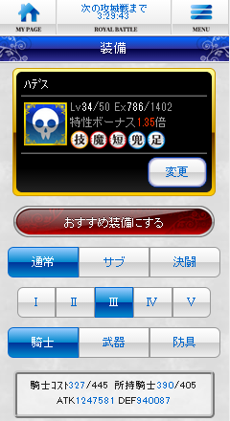
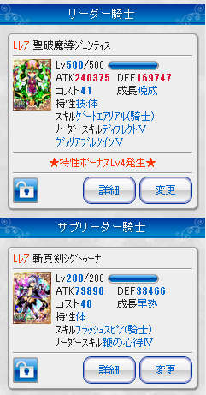
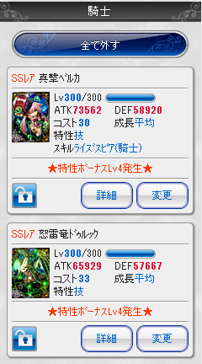

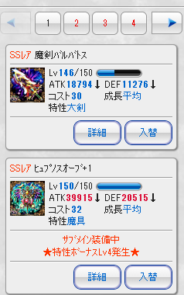

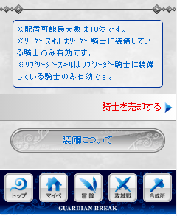
●画面遷移１
装備TOP
~/user/equip
/equip_equipment_list.aspx
何も装備していない場合は
アイコンと「未装備」という
表記のみ
武具ｺｽﾄL00
Lv150/150
ATK000000
DEF000000
ｺｽﾄ00
未装備
装備した武器・防具の
特性ﾎﾞｰﾅｽは
騎士の発動効果と
まとめて表示
変更
追加
★ﾌｧｲﾀｰｿｳﾙⅠ発動★
★武器特性ﾎﾞｰﾅｽ発動★
★防具特性ﾎﾞｰﾅｽ発動★
騎士装備の画像表示
FPの場合
表示しきれない
ケースあるため
必要
次のページへ

Slide 7
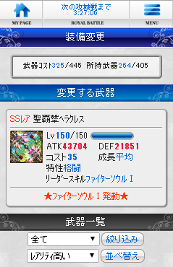
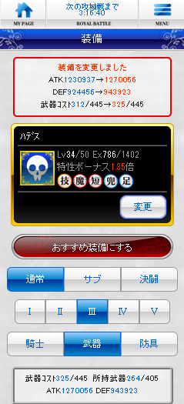
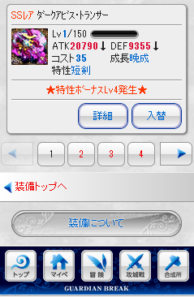
●画面遷移１
装備変更
そのまま
装備TOP
~/user/equip
/equip_equipment_select.aspx
~/user/equip
/equip_equipment_list.aspx

Slide 8
●部材発注
confidential
アイコン

